Slide 1

If you don’t leave me,
We will die together!
如何翻译呢？
直译是生活语言！
意译是作文语言

Slide 2
如何表达更符合高考作文语言的标准？
不及格水平：如果你不滚，我们就一块儿死。
36分水平： 如果你不离开我，我们就一直到死 。
42分水平： 如果你不离开我，我们就同归于尽。
45分水平： 你若不离不弃，我必生死相依。
48分水平： 问世间情为何物？直教生死相许。
专家水平： 山无陵，天地合，乃敢与君绝。
诸子水平： 相濡以沫，莫若相忘于江湖
活佛水平： 你在或不在，爱就在那里，不增不减。

Slide 3
考情反馈：
1. 词语生硬，不够形象
2. 句式呆板，不够生动
3. 思想简单，缺乏意蕴

Slide 4
词语置换
虽受江南山水（影响）——虽受江南山水（浸润）
经济（发源）于此——经济（滥觞）于此
（吸收）前辈之精华—— （采撷）前辈之精华
嚆矢 ：发端
振翮：飞 翔

Slide 5
浙江文化，虽受江南山水浸润，却有一股奇崛在，好像这温山软水硬要与高峰与洪流相较，好像花木兰忘却女儿身替父从军。正因如此，我更觉这方水土养育的文化和人有着倔强不失天真，顽强不失温柔的特性。

Slide 6
各人之所以执笔各自的生活，是各人拥有其独特思想境界与情感体验，自然也有其不同的趣味追求与志向节操，而我们所应做的，便是把个人的独特性刻入生活的骨髓，完成陀思妥耶夫斯基口中“人不是齿轮”的自证。

Slide 7
社会与家庭暂且被我们把握为一个薄脊的符号客体，一定程度上是因为我们尚缺乏体验与阅历去支撑自己的认知。而这种偏见的傲慢更远在知性的傲慢之上。

Slide 8
一、用好关联词，提升思维境界；
二、由现象深入本质，借助复句，更透彻有力；
三、由结果追溯原因，借助复句，更全面有力。
技法启示

Slide 9
原因分析技术
因果分析
背景分析技术
价值分析技术

Slide 10
个人
人性：本性、心理
思想：理性、观念
原因分析技术
体制：制度、规则
文化：民族、习惯
社会

Slide 11
经典句式：由于…… 因为…… 根本原因…… 究其原因…… 原因在于…… 结果…… 最终导致…… 造成…… 其结果是…… 之所以……
选用句式
展开思维
观点
句子
写作揭秘：句式牵引思维！

Slide 12
小试牛刀
拟定观点：晚熟，是另一种 。
晚熟，是另一种 。自古以来， 。因为 。如果 ，就好像 。记得一位哲人说过： 。晚熟不是 ，而是 。我们要 。

Slide 13
拟定观点：晚熟，是另一种崛起。
晚熟，是另一种崛起。自古以来，真正懂得追求者，不是懦弱，而是大勇若却，不是退缩，而是大智若愚。因为懂得自己真正的追求，他们的内心会变得平和而静谧，他们的思想会变得澄澈而深刻，而内心和灵魂的重建之时，恰恰就是他们崛起的最佳时机。如果只是一味的固求早熟，人生终将会因负重而跌落低谷，就好像绑上了金子的翅膀，无缘翱翔苍穹一样。记得一位哲人说过：舍得舍得，舍便是得。晚熟不是放弃，而是自我调整后另一种奋发。我们要学会暂时放下，敢于放下，既然目标是崛起，晚熟也是另一种策略和智慧。

Slide 14
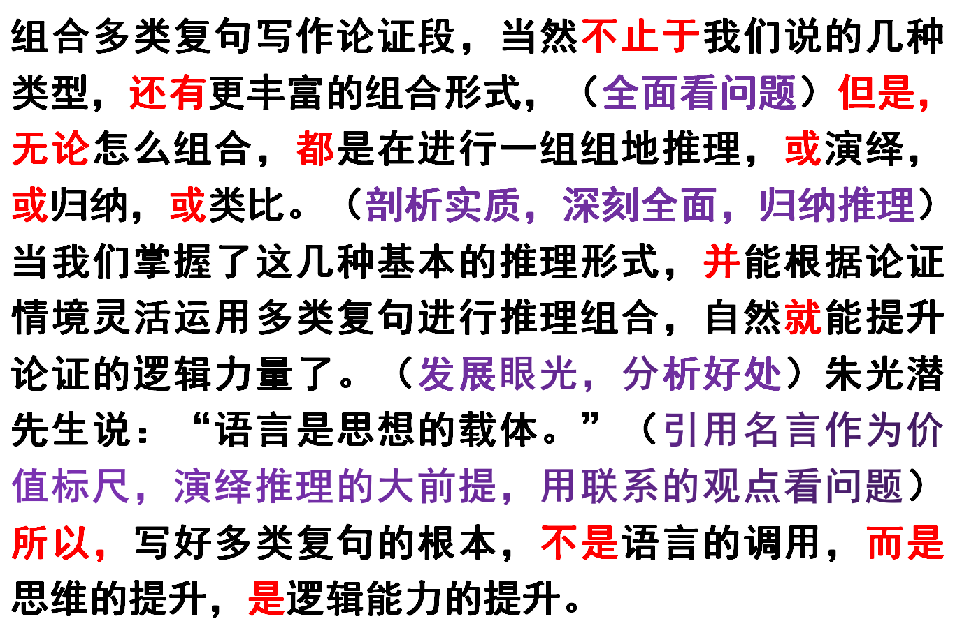
课堂小结

Slide 15
当你的才华还撑不起你的野心的时候，你就应该静下心来学习；当你的能力还驾驭不了你的目标时，就应该沉下心来历练；梦想，不是浮躁，而是沉淀和积累，只有拼出来的美丽，没有等出来的辉煌，机会永远是留给最渴望的那个人，学会与内心深处的你对话，问问自己，想要怎样的人生，静心学习，耐心沉淀。 ——莫言
寄语分享

